Slide 1

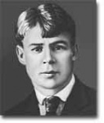
СЕРГЕЙ ЕСЕНИН

Slide 2
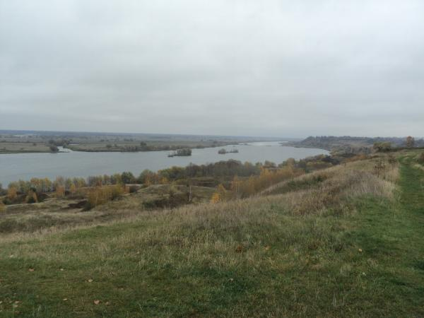
Гой ты, Русь, моя родная…
Рязанское село Константиново, привольно раскинулось на холмистом берегу Оки.

Slide 3
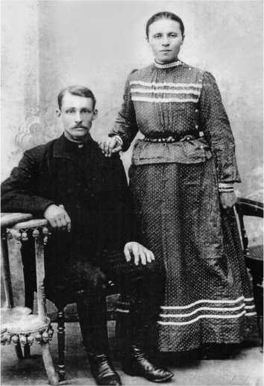
Александр Никитич Есенин (1873-1931)
и
Татьяна Федоровна Есенина (Титова) (1865-1955).

Slide 4
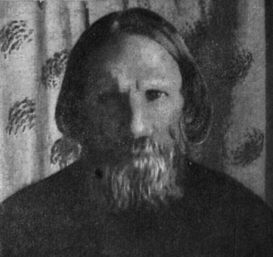
Федор Андреевич Титов,
дед поэта

Slide 5
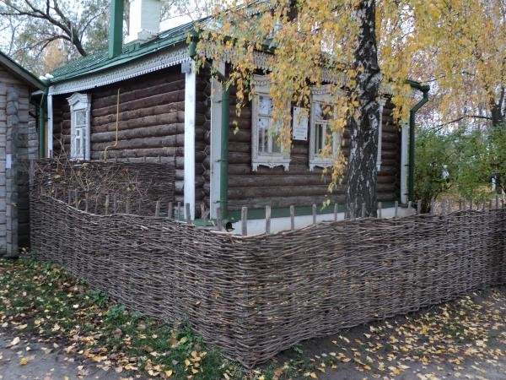
Низкий дом с голубыми ставнями,
Не забыть мне тебя никогда,-
Слишком были такими недавними
Отзвучавшие в сумрак года.

Slide 6
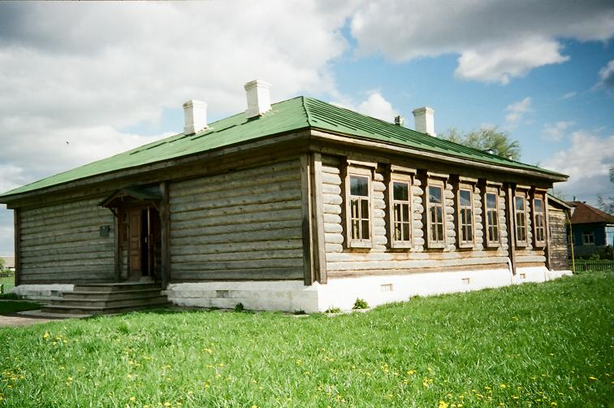
Начальная земская школа является первым учебным заведением для С.А. Есенина, чем и заслужило себе место в истории.

Slide 7
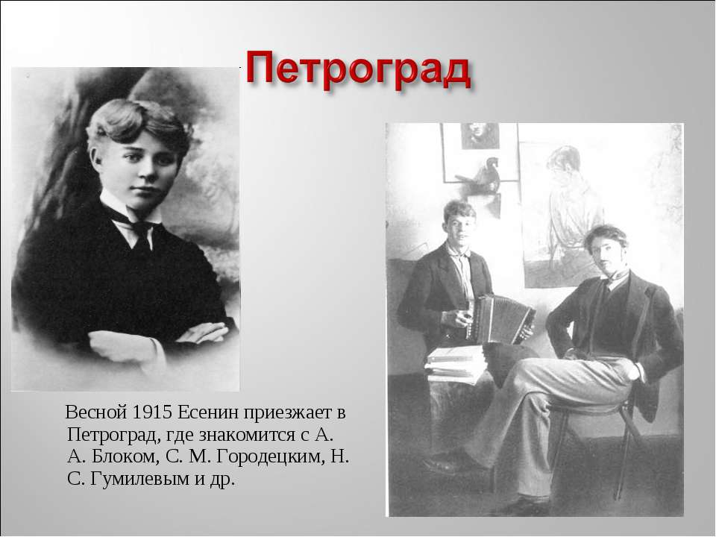
Заголовок слайда
Текст слайда

Slide 8

В 1916 году вышел первый сборник Есенина — «Радуница».

Slide 9
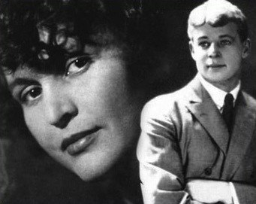
ЗИНАИДА РАЙХ

Slide 10

ГЛАВНАЯ ЛЮБОВЬ ЕГО – РОССИЯ –
ЗЕДЛЯ ДОБРА И ГОЛУБАЯ ДАЛЬ.
И В ДОМ ЕГО СО СТАВНЯМИ РЕЗНЫМИ
ПО – ПРЕЖНЕМУ МЫ ВХОДИМ
НЕ ДЫША.
СЕРГЕЙ ЕСЕНИН – ТО НЕ ПРОСТО ИМЯ,-
РОССИИИ СТИХОТВОРНАЯ ДУША

Slide 11
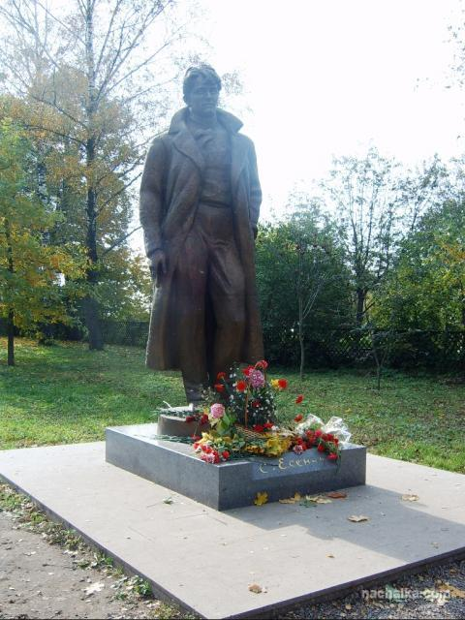
ЖИЗНЬ ВХОДИТ В БЕРЕГА.
СЕЛА ДАВНИШНИЙ ЖИТЕЛЬ,
Я ВСПОМИНАЮ ТО,
ЧТО ВИДЕЛ Я В КРАЮ.
СТИХИ МОИ,
СПОКОЙНО РАССКАЖИТЕ
ПРО ЖИЗНЬ МОЮ.

Slide 12
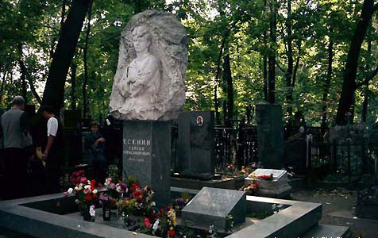

Slide 13
